Slide 1
과목_학년학기_단원 | suh_p_0401_05
차시명 | 09 융합 연구소(작은 실천이 지구를 보호한다)
파일명 | suh_p_0401_05_0009
검토 | 담당
수학팀 | 김윤희
문서 HISTORY
번호 | 버전 | 문서 작성일 | 내용 비고 | 작성자 (내선번호) | 검토자
1 | V 1.0 | 2021.02.24 | 문서 발생 | 김예인
2 | V 1.0 | 2022.03.03 | 1차 검수 |  | 김윤희
3 | V 2.0 | 2022.03.03 | 2차 검수 |  | 김예림
4 | V 3.0 | 2022.03.04 | 문서 수정 | 김윤희
5
6
7
8
9
10
11
5단원 공통 사항
표 안 텍스트는 40px
막대그래프 텍스트는 개발물 안에서 따로 작성. 40px가 기준. 공간상 안 들어가는 경우는 38px, 35px까지는 조정 가능. 그 이하는 너무 글씨가 작게보여서 안됩니다. 글씨가 그래프를 살짝 벗어나는 것은 괜찮습니다.

Slide 2
학습 단계 | 자료명 |  | 프레임 수 | 교과서 정보 | 파일명 | 자료 형태
도입 | 애니 | [도입 애니메이션] 작은 실천이 지구를 보호한다 | 1 | 수학 122쪽 | suh_p_0401_05_0009_101_1.html | Html5(애니)
도입 | 학습 목표 | 이번 시간에 배울 내용 | 1 |  | suh_p_0401_05_0009_102_1.html | Html5
전개 | 활동 | [활동 1] 그림을 보고 느낀 점 이야기하기 | 1 | 수학 122쪽 | suh_p_0401_05_0009_201_1.html | Html5
전개 | 활동 | [활동 2] 실생활과 관련된 막대그래프 문제 해결하기 | 1 | 수학 123쪽 | suh_p_0401_05_0009_202_1.html | Html5
전개 | 활동 | [활동 3] 환경 보호를 위해 실천할 수 있는 일 쓰기 | 1 | 수학 123쪽 | suh_p_0401_05_0009_203_1.html | Html5
정리 | 차시 예고 | 다음 시간에 배울 내용 | 1 |  | suh_p_0401_05_0009_301_1.html | Html5
평가 | 칭찬 하기 | 우리 반 친구 칭찬하기 | 1 |  | suh_p_0401_05_0009_401_1.html | Html5
보충 | 도전 퀴즈 | [도전 퀴즈] 동물 구조대 | 1 |  | suh_p_0401_05_0009_501_1.html | Html5
총 프레임 수 |  |  | 8

Slide 3
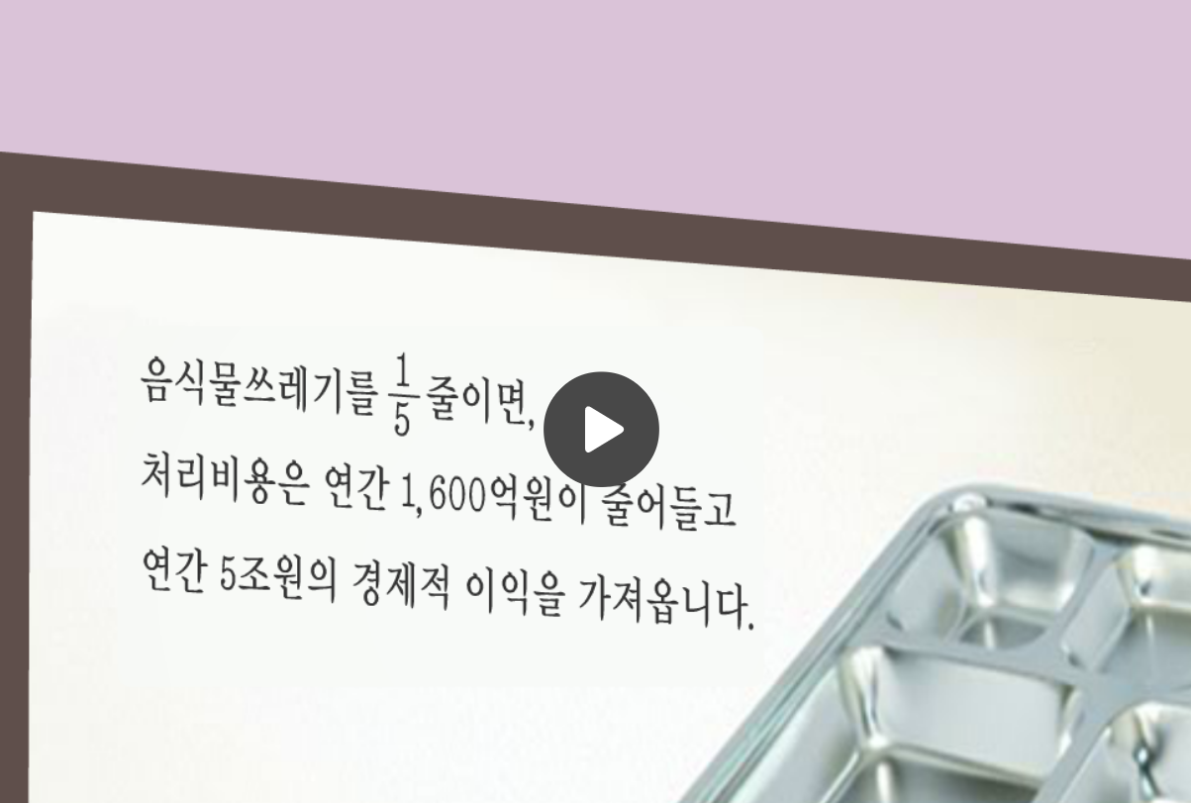
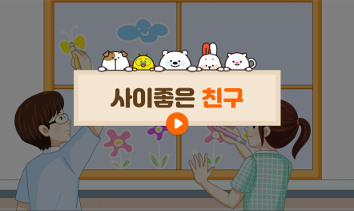
4-1
5. 막대그래프
suh_p_0401_05_0009_101_1
09 융합 연구소(작은 실천이 지구를 보호한다)
Θ Description & Function
[애니 DVD 개발물]
박만구 수학 4-1 지도서\app\resource\contents\lesson05\ops\lesson05\video
[애니 게이트 참고 화면]
작은 실천이 지구를 보호한다
애니 파일명 | mm_41_5_08_01_01_ani.mp4

Slide 4
4-1
5. 막대그래프
suh_p_0401_05_0009_102_1
09 융합 연구소(작은 실천이 지구를 보호한다)
Θ Description & Function
#1
[이번 시간에 배울 내용]
1
이번 시간에는 무엇을 배울까요?
실생활 속의 막대그래프와 관련된 문제를 해결할 수 있습니다.

Slide 5
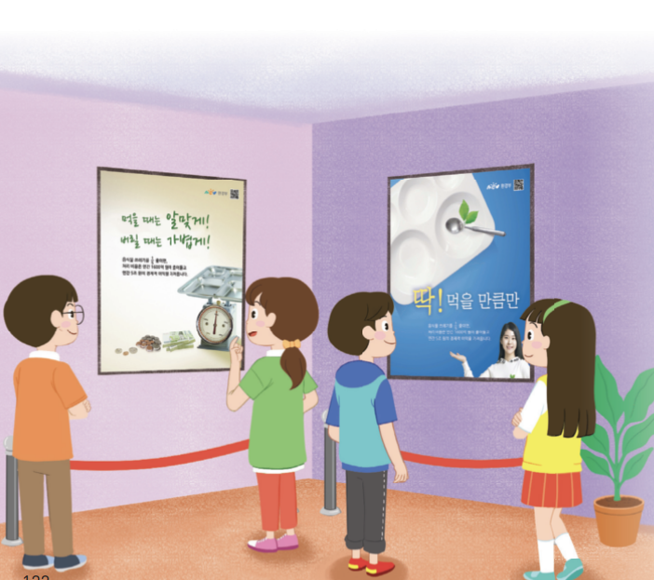
4-1
5. 막대그래프
suh_p_0401_05_0009_201_1
09 융합 연구소(작은 실천이 지구를 보호한다)
Θ Description & Function
그림에서 나타내고자 하는 내용을 이야기해 봅시다.
탭 이벤트
#1
그림
물음 +
물음 +
삽화 파일명 | SA41508.psd 수학 4-1_이미지원본\교과서\106123초수학교과서4-1-5\Links

Slide 6



4-1
5. 막대그래프
suh_p_0401_05_0009_201_1
09 융합 연구소(작은 실천이 지구를 보호한다)
Θ Description & Function
그림에서 나타내고자 하는 내용을 이야기해 봅시다.
답 확인 버튼 누르면 정답 나타남. 정답 확인 버튼은 정답 가리기로 토글 됨.
이야기
물음 +
물음 +
그림에서 나타내고자 하는 내용을 이야기해 봅시다.
음식물 쓰레기를 처리하는 데 돈이 많이 듭니다.
급식의 잔반을 많이 남기므로 줄여야 합니다.
#1

Slide 7
4-1
5. 막대그래프
suh_p_0401_05_0009_201_1
09 융합 연구소(작은 실천이 지구를 보호한다)
Θ Description & Function
그림에서 나타내고자 하는 내용을 이야기해 봅시다.
답 확인 버튼 누르면 정답 나타남. 정답 확인 버튼은 정답 가리기로 토글 됨.
이야기
물음 +
물음 +
그림을 보고 느낀 점을 이야기해 보세요.
음식물 쓰레기가 나오지 않도록 해야 합니다.
먹을 만큼 준비하고 버리는 음식이 없도록 해야 합니다.
#1

Slide 8



4-1
5. 막대그래프
suh_p_0401_05_0009_202_1
09 융합 연구소(작은 실천이 지구를 보호한다)
Θ Description & Function
민영이네 학교 4학년 학생들이 환경 보호를 위해 실천할 수 있는 활동을 조사하여 나타낸 표입니다. 막대그래프로 나타내고, 학생 수가 가장 많은 활동과 가장 적은 활동의 학생 수의 차를 구해 봅시다.
정답 확인 버튼 클릭하면 정답 나타남. 정답 가리기 버튼으로 토글됨.
좌측 탭 디자인
이너 탭
#2
문제
실천 할 수 있는 활동별 학생 수
계획
활동 | 양치할 때 물컵 사용하기 | 쓰레기 분리 배출하기 | 전기 아껴 쓰기 | 비닐봉지 사용 안 하기 | 샴푸 적게 사용하기 | 합계
학생 수(명) | 14 | 12 | 11 |  | 9 | 61
실행
반성
#3
#1
삽화 파일명 | img_01.svg 박만구 수학 4-1 지도서\app\resource\contents\lesson05\ops\lesson05\images\mm_41_5_08_02_01

Slide 9
4-1
5. 막대그래프
suh_p_0401_05_0009_202_1
09 융합 연구소(작은 실천이 지구를 보호한다)
Θ Description & Function
민영이네 학교 4학년 학생들이 환경 보호를 위해 실천할 수 있는 활동을 조사하여 나타낸 표입니다. 막대그래프로 나타내고, 학생 수가 가장 많은 활동과 가장 적은 활동의 학생 수의 차를 구해 봅시다.
정답 확인 버튼 클릭하면 정답 나타남. 정답 가리기 버튼으로 토글됨.
구하려는 것은 무엇인가요?
문제
학생 수가 가장 많은 활동과 가장 적은 활동의 학생 수의 차입니다.
계획
실행
알고 있는 것은 무엇인가요?
반성
각 활동별 학생 수입니다.
#1

Slide 10
4-1
5. 막대그래프
suh_p_0401_05_0009_202_1
09 융합 연구소(작은 실천이 지구를 보호한다)
Θ Description & Function
민영이네 학교 4학년 학생들이 환경 보호를 위해 실천할 수 있는 활동을 조사하여 나타낸 표입니다. 막대그래프로 나타내고, 학생 수가 가장 많은 활동과 가장 적은 활동의 학생 수의 차를 구해 봅시다.
정답 확인 버튼 클릭하면 정답 나타남. 정답 가리기 버튼으로 토글됨.
어떤 방법으로 문제를 해결할 수 있나요?
문제
계획
막대그래프로 나타내고, 가장 긴 막대와 가장 짧은 막대가 나타내는 학생 수를 찾아 그 차를 구합니다.
실행
반성
#1

Slide 11
4-1
5. 막대그래프
suh_p_0401_05_0009_202_1
09 융합 연구소(작은 실천이 지구를 보호한다)
Θ Description & Function
민영이네 학교 4학년 학생들이 환경 보호를 위해 실천할 수 있는 활동을 조사하여 나타낸 표입니다. 막대그래프로 나타내고, 학생 수가 가장 많은 활동과 가장 적은 활동의 학생 수의 차를 구해 봅시다.
정답 확인 버튼 클릭하면 정답 나타남. 정답 가리기 버튼으로 토글됨.
하단 이너탭
실천할 수 있는 활동으로 비닐봉지 사용 안 하기를 말한 학생은 몇 명인가요?
표 보기
문제
실천 할 수 있는 활동별 학생 수
계획
활동 | 양치할 때 물컵 사용하기 | 쓰레기 분리 배출하기 | 전기 아껴 쓰기 | 비닐봉지 사용 안 하기 | 샴푸 적게 사용하기 | 합계
학생 수(명) | 14 | 12 | 11 | 15 | 9 | 61
실행
반성
61명에서 14＋12＋11＋9＝46(명)을 빼면 15명입니다.
#2
#1

Slide 12
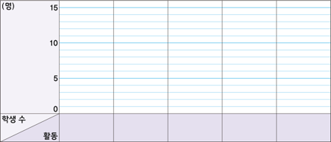
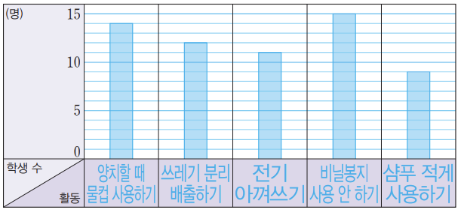
4-1
5. 막대그래프
suh_p_0401_05_0009_202_1
09 융합 연구소(작은 실천이 지구를 보호한다)
Θ Description & Function
민영이네 학교 4학년 학생들이 환경 보호를 위해 실천할 수 있는 활동을 조사하여 나타낸 표입니다. 막대그래프로 나타내고, 학생 수가 가장 많은 활동과 가장 적은 활동의 학생 수의 차를 구해 봅시다.
정답 확인 버튼 클릭하거나 그래프 클릭하면 파란 막대와 정답 나타남. 정답 가리기 버튼으로 토글됨.
<정답 확인 클릭 전 화면>
2. 이 페이지는 예외적으로 그래프 안에 들어가는 글자가 많으므로 적당히 글씨 크기 줄여주세요.
막대그래프로 나타내 보세요.
표 보기
실천 할 수 있는 활동별 학생 수
문제
계획
(명)
15
실행
10
반성
5
0
학생
수
양치할 때 물컵
사용하기
쓰레기
분리
배출하기
전기
아껴쓰기
비닐봉지
사용
안 하기
샴푸 적게
사용하기
활동
#2
#1

Slide 13
4-1
5. 막대그래프
suh_p_0401_05_0009_202_1
09 융합 연구소(작은 실천이 지구를 보호한다)
Θ Description & Function
민영이네 학교 4학년 학생들이 환경 보호를 위해 실천할 수 있는 활동을 조사하여 나타낸 표입니다. 막대그래프로 나타내고, 학생 수가 가장 많은 활동과 가장 적은 활동의 학생 수의 차를 구해 봅시다.
정답 확인 버튼 클릭하면 정답 나타남. 정답 가리기 버튼으로 토글됨.
생각한 방법으로 문제를 해결해 보세요.
문제
학생 수가 가장 많은 활동과 가장 적은 활동의 학생 수의 차는 15명과 9명의 차이므로 15－9＝6(명)입니다.
계획
실행
반성
#1

Slide 14


4-1
5. 막대그래프
suh_p_0401_05_0009_202_1
09 융합 연구소(작은 실천이 지구를 보호한다)
Θ Description & Function
민영이네 학교 4학년 학생들이 환경 보호를 위해 실천할 수 있는 활동을 조사하여 나타낸 표입니다. 막대그래프로 나타내고, 학생 수가 가장 많은 활동과 가장 적은 활동의 학생 수의 차를 구해 봅시다.
천재 교과서 캐릭터 사용. 처음에 캐릭터가 가운데 있음. 말줄임 버튼을 클릭하면 캐릭터가 좌측으로 이동하고, 우측으로 말풍선이 나타나고 내레이션이 나옴. (다음 슬라이드)
문제를 해결한 방법을 친구들에게 설명해 보세요.
문제
계획
실행
#1
반성

Slide 15
4-1
5. 막대그래프
suh_p_0401_05_0009_202_1
09 융합 연구소(작은 실천이 지구를 보호한다)
Θ Description & Function
민영이네 학교 4학년 학생들이 환경 보호를 위해 실천할 수 있는 활동을 조사하여 나타낸 표입니다. 막대그래프로 나타내고, 학생 수가 가장 많은 활동과 가장 적은 활동의 학생 수의 차를 구해 봅시다.
< 말줄임 버튼 클릭 시 나타나는 화면>
처음에 캐릭터는 가운데 있음. 말줄임 버튼을 클릭하면 캐릭터가 좌측으로 이동하고, 우측으로 말풍선이 나타나고 내레이션이 나옴.
문제를 해결한 방법을 친구들에게 설명해 보세요.
문제
비닐봉지 사용 안하기를
실천할 수 있다고 한 학생 수를 구해
막대그래프로 나타내고,
가장 긴 막대와 가장 짧은 막대가
나타내는 학생 수의 차를 구했어.
계획
실행
반성
#1
내레이션: 론 캐릭터(남)
suh_p_0401_05_0009_202_1
비닐봉지 사용 안하기를 실천할 수 있다고 한 학생 수를 구해 막대그래프로 나타내고, 가장 긴 막대와 가장 짧은 막대가 나타내는 학생 수의 차를 구했어.

Slide 16
4-1
5. 막대그래프
suh_p_0401_05_0009_203_1
09 융합 연구소(작은 실천이 지구를 보호한다)
Θ Description & Function
막대그래프에서 알 수 있는 내용을 바탕으로 내가 환경 보호를 하기 위해 실천할 수 있는 일을 써 봅시다.
정답 확인 버튼 클릭하면 정답 나타남. 정답 가리기 버튼으로 토글됨.
전기를 아껴 씁니다.
쓰레기 분리배출을 합니다.
바다 생물과 땅을 오염시키는 비닐을 사용하지 않는 것을 실천합니다.
#1

Slide 17


4-1
5. 막대그래프
suh_p_0401_05_0009_301_1
09 융합 연구소(작은 실천이 지구를 보호한다)
Θ Description & Function
#1
[다음 시간에 배울 내용]
1
다음 시간에는 무엇을 배울까요?
6. 규칙 찾기
124~125쪽
81쪽

Slide 18
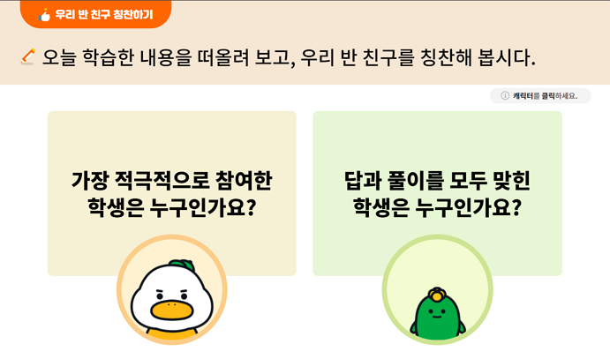
4-1
5. 막대그래프
suh_p_0401_05_0009_401_1
09 융합 연구소(작은 실천이 지구를 보호한다)
Θ Description & Function
#1
[우리 반 친구 칭찬하기]
https://cdata2.tsherpa.co.kr/tsherpa/multimedia/Flash/2022/curri/index.html?flashxmlnum=yuni4856&classno=E-curri04-math-P_2022/41/suh_p_0401_01_0011/suh_p_0401_01_0011_401_1.html&id=1443319&classa=1

Slide 19
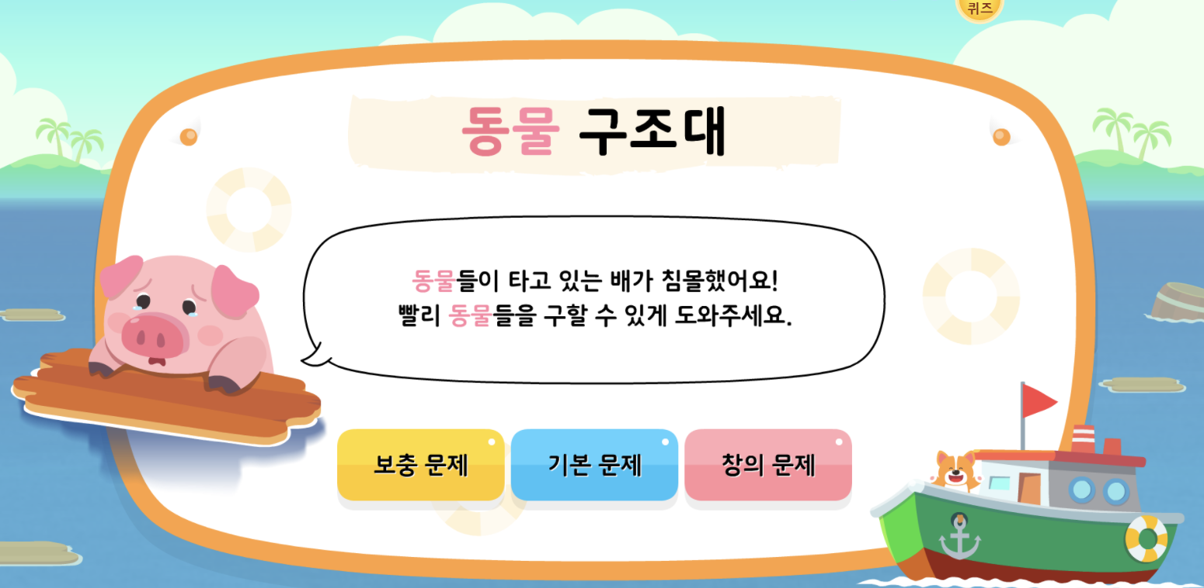
4-1
5. 막대그래프
suh_p_0401_05_0009_501_1
09 융합 연구소(작은 실천이 지구를 보호한다)
Θ Description & Function
보조 교과에서 활용 예정. 뷰어에 그대로 앉혀 주세요.
[전자저작물 DVD 경로]
박만구 수학 4-1 지도서\app\resource\contents\lesson05\ops\lesson05\mm_41_5_08_04_01.html
#1

